Slide 1
King of Geometry and Math
นาย ณภัทรพงศ์ แช่มช้อย รหัสนิสิต 6530300147
วิชา Programming Fundamentals II รหัสวิชา 03603112-65
อาจารย์ผู้สอน กุลวดี สมบูรณ์วิวัฒน์ ปีการศึกษา 2565

Slide 2
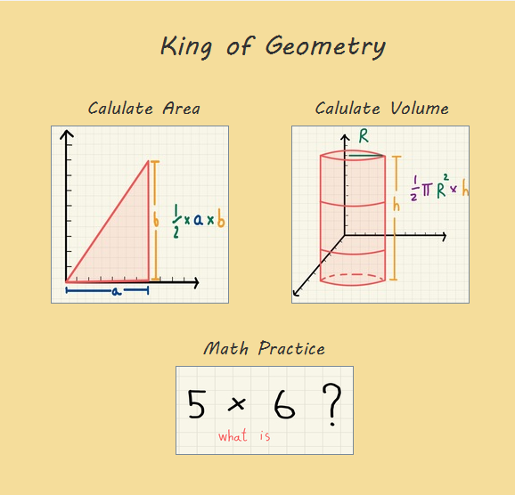
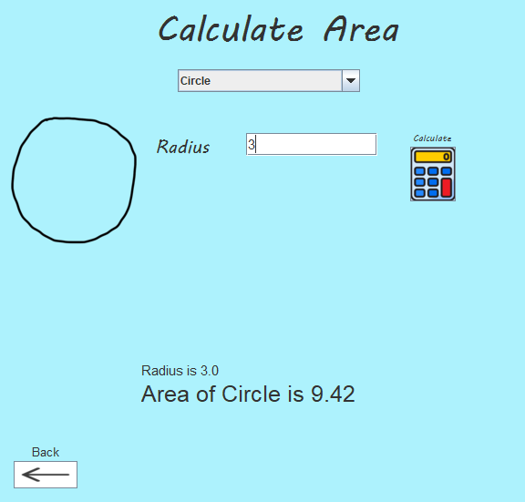
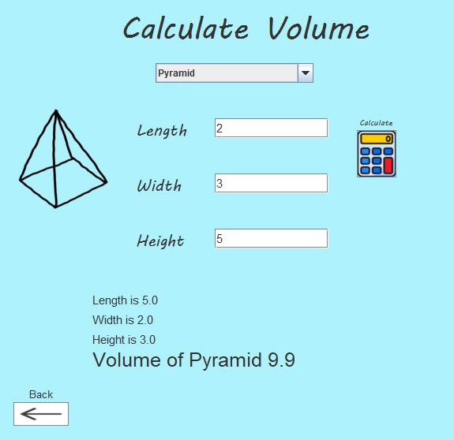
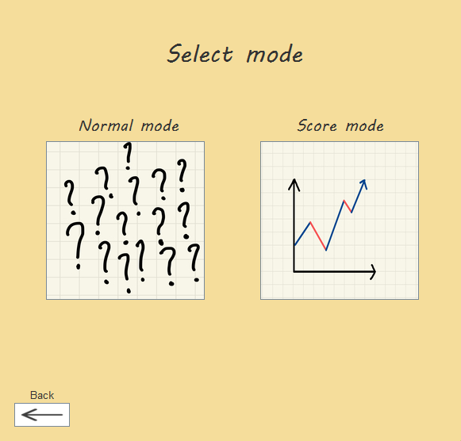
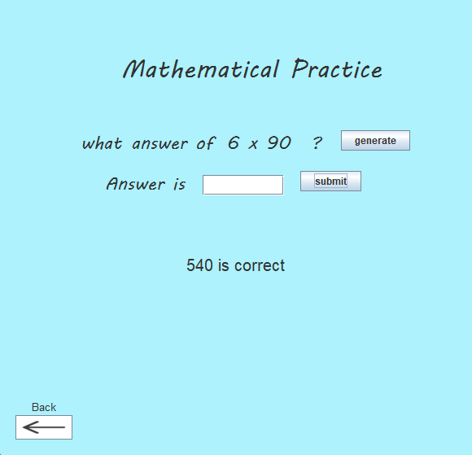
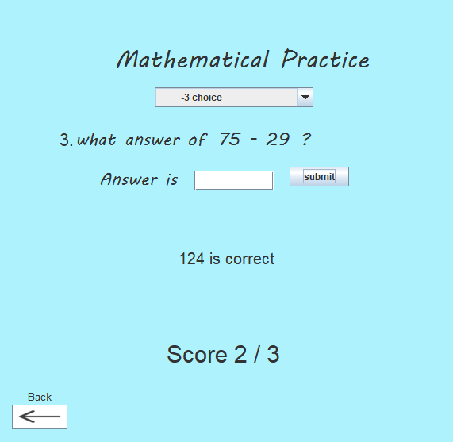
Intro
“ ผมทำโปรเจคนี้ขึ้นมาเพื่อต่อยอดการคำนวณทางคณิตศาสตร์ และสามารถทำให้คนอื่นเข้าใจ เรียนรู้และฝึกฝนด้วยตัวเองได้ ”

Slide 3
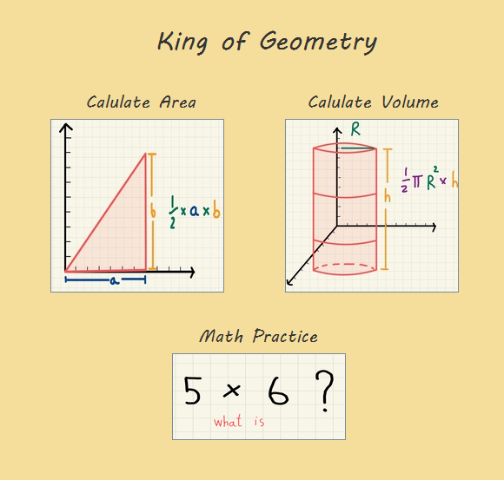
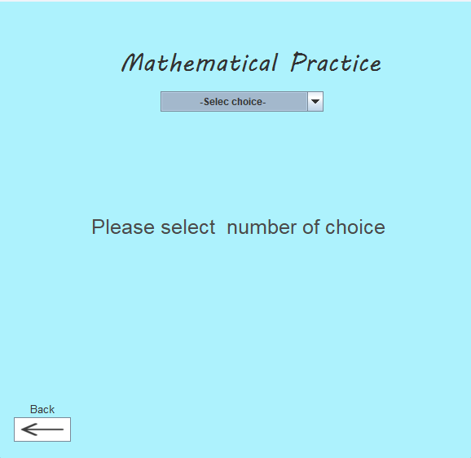
UI design เปลี่ยนหน้า
การเปลี่ยนframeไปอีกหนึ่งหน้าframeนึง โดยเซ็ทปุ่มไปอีกหน้านึง
หลักการคือเมื่อปุ่มรับ Action มาจะไปเข้าmethod ที่มีเงื่อนไขว่าเมื่อเรากดปุ่มที่ต้องการก็จะไปเรียกอีก object ที่เป็นclass ที่เซ็ท frame ไว้แล้วทำการลบหน้าเก่าด้วยคำสั่ง frame.dispose();

Slide 4
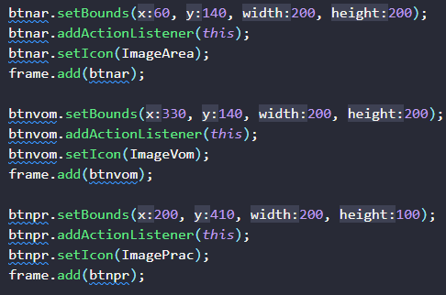
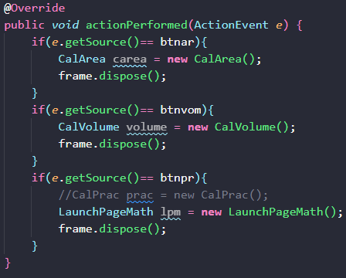
UI design เปลี่ยนหน้า (code)

Slide 5
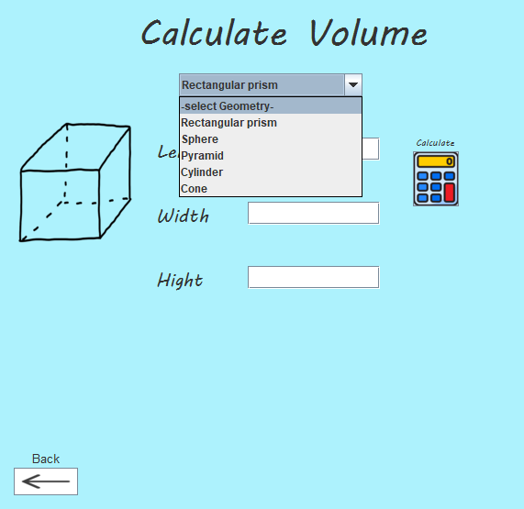
UI design Combobox
หลักการเลือกตัวเลือกก่อนแล้วค่อยกดคำนวณโดยจะตั้งเงื่อนไขว่าถ้าใช้เงื่อนเมื่อกดปุ่ม Combobox แล้วหน้าต่างที่เซ็ทไว้จะเด้งขึ้นมา
แล้วเมื่อกดคำนวณตัวแปรที่กำหนดไว้ของcomboboxนั้นๆจะถูกใช้งานเพื่อคำนวณ

Slide 6
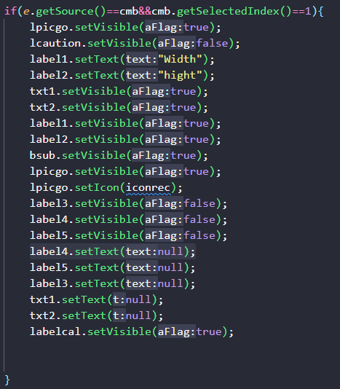
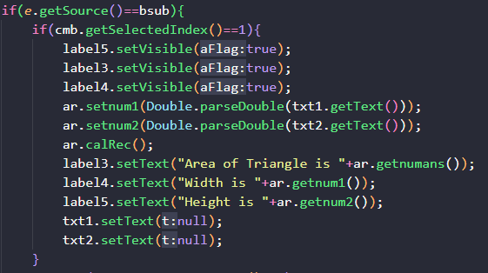
UI design Combo box (code)
1
2
3

Slide 7
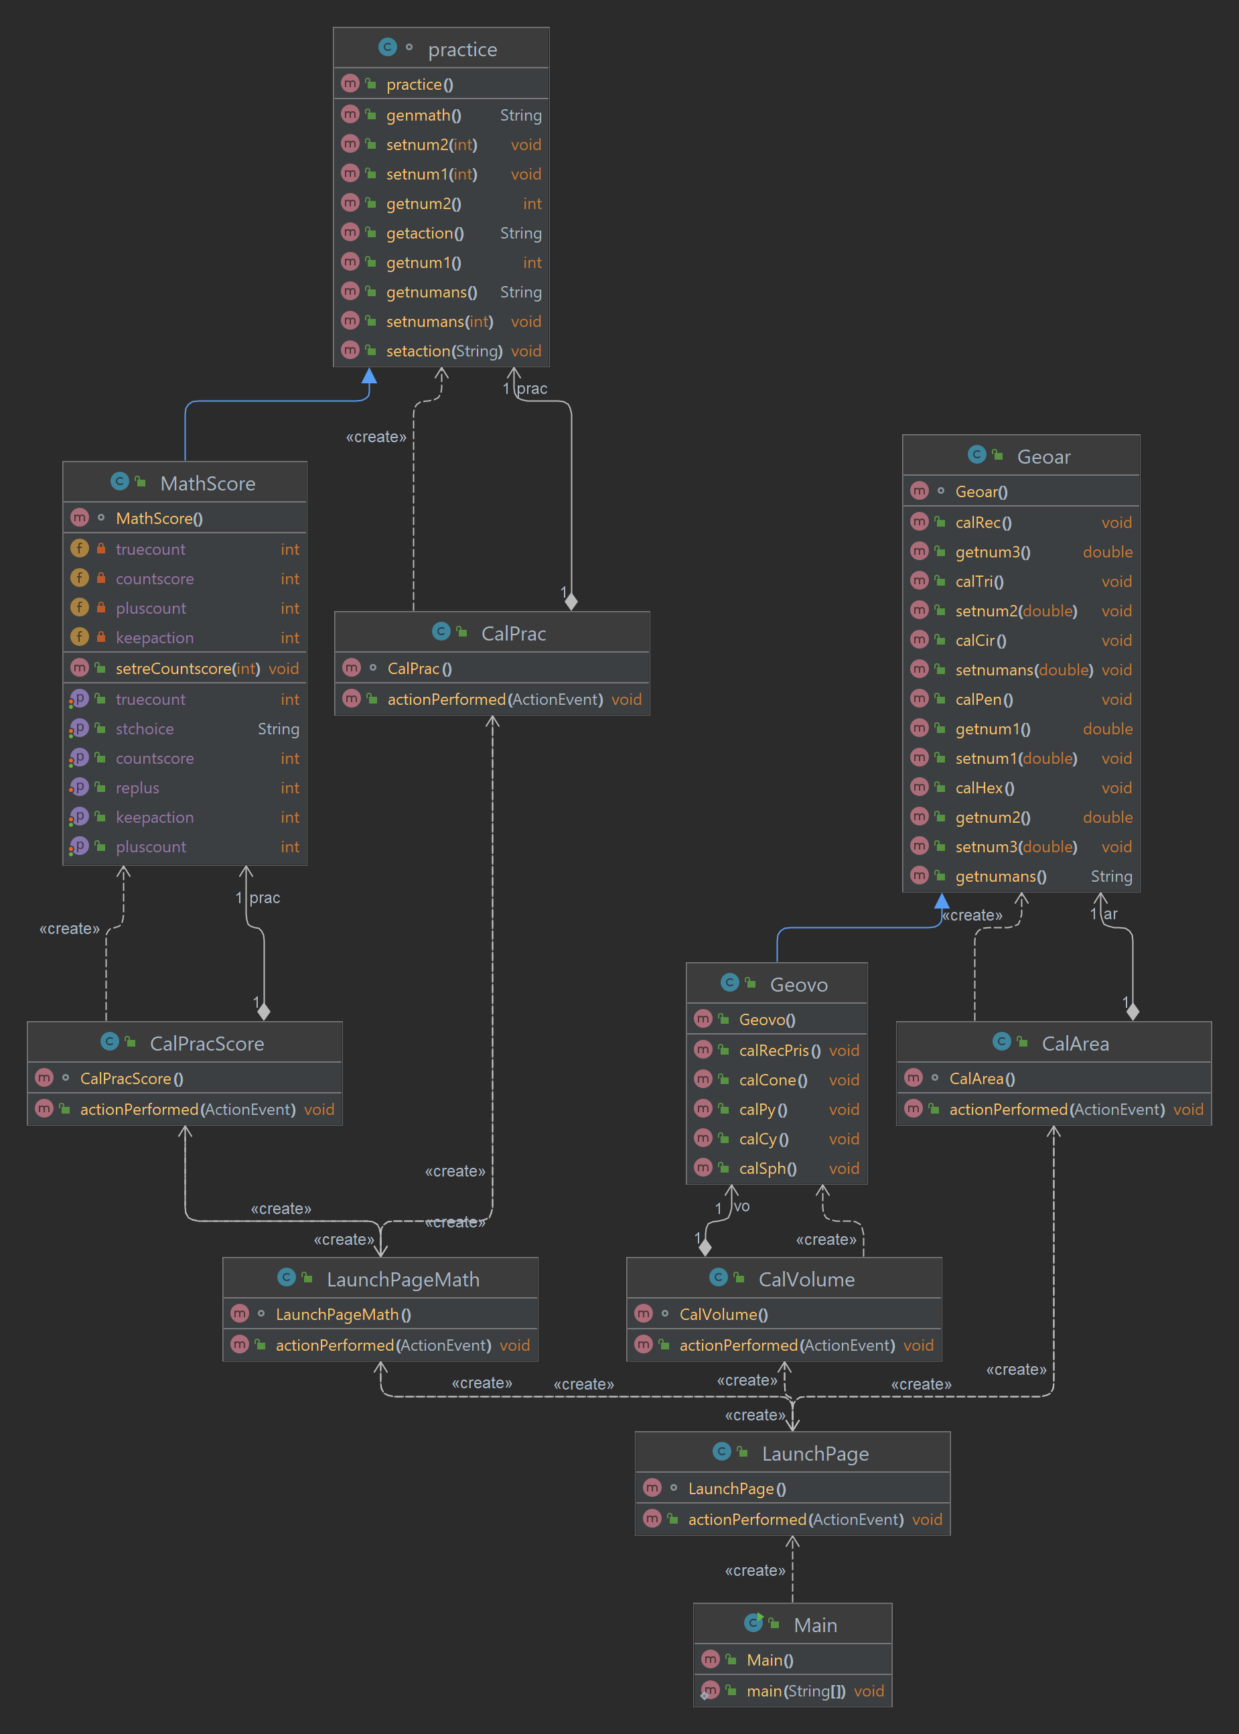
Diagram
-Class Main = จะไปสั่งเรียก object ของ Class LaunchPage
-Class LaunchPage = สามารถรับคำสั่งเพื่อไปเรียก Class LaunchPageMath , CalVolume , CalArea
-Class LaunchPageMath = สามารถรับคำสั่งเพื่อไปเรียก Class CalPracScore , CalPrac
-Class CalPracScore , CalPrac = จะไปเรียก object Class practice ซึ่งเป็น super class ของ class MathScore
-Class CalVolume , CalArea = จะไปเรียก Class Geoar ซึ่งเป็น super class ของ class Geovo

Slide 8
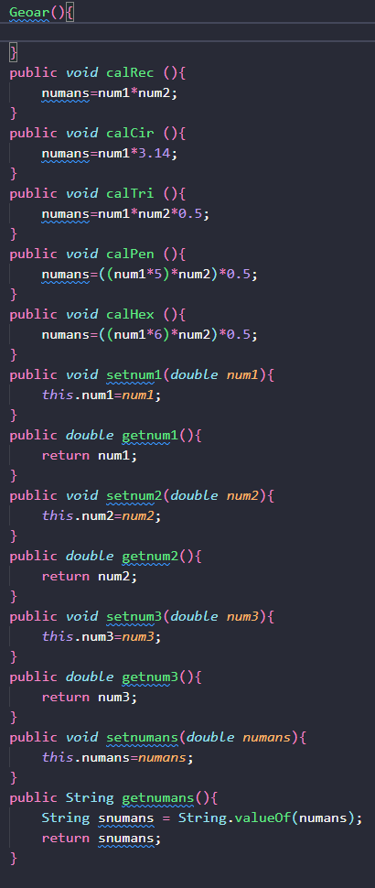
Algorithm
Calculate Geometry (prototype)
-ในแต่ละ method จะคำนวณในแต่ละรูปทรงเลขาคณิต
ในส่วนของการคำนวณหาพื้นที่จะใช้ แค่ 2 ตัวแปร

Slide 9

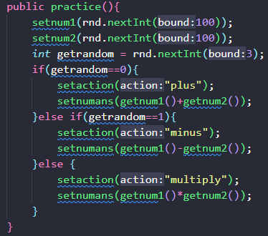
Algorithm
Calculate practice (prototype)
-ในส่วนของ constructor นั้นจะทำการ random ตัวเลขเก็บไว้ใน 2 ตัวแปร และจะทำการสุ่ม เครื่องหมายทางคณิตศาสตร์พร้อมคำนวณ โดยมี บวก ลบ คูณ มาเก็บไว้ในตัวแปรที่มีชนิดเป็น String และมีการเก็บคำตอบหรือผลเฉลยการคำนวณ

Slide 10
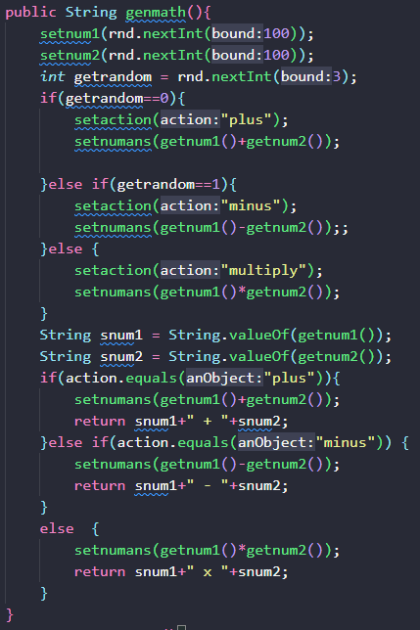
Algorithm
Calculate practice (prototype)
-ในส่วนของ method genmath คือการ generate โจทย์ขึ้นมาใหม่เมื่อเรียกใช้ โดยเมื่อ generate โจทย์ขึ้นมาแล้วจะทำการเก็บเฉลยไว้ด้วย

Slide 11

install
คลิก link Github ที่ให้มาอยู่ใน slide สุดท้ายจากนั้นทำตามขั้นตอนดังรูปในหน้าถัดไป (ผู้ใช้ที่มี jdk)

Slide 12
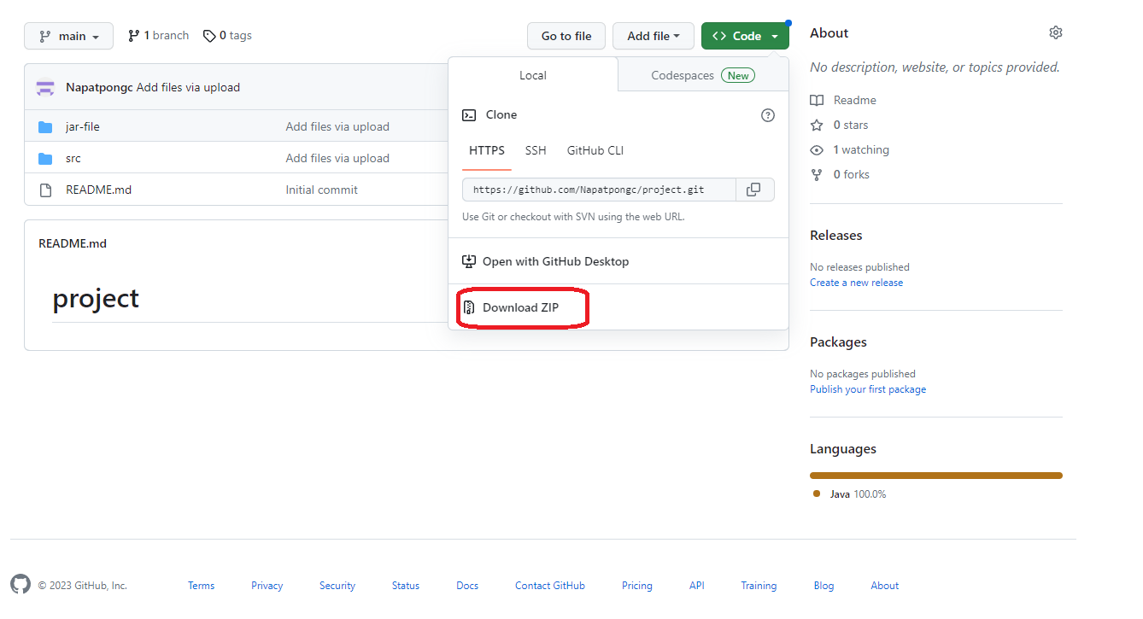
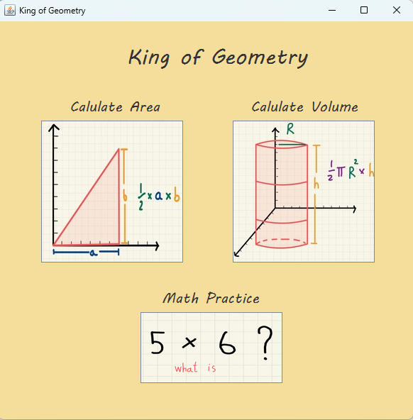
Run .jar
1.กดคำว่า code(สีเขียว) แล้วกด Download ZIP ตามเครื่องหมายสีแดง
2.โหลดเสร็จทำการแตกไฟล์
3.เมื่อแตกไฟล์เสร็จคลิก project-main
4.คลิก jar-file
5.คลิก untiled.jar

Slide 13
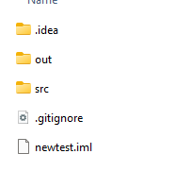
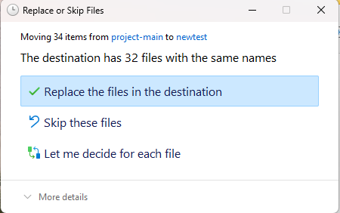
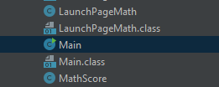
Use intellij
1.กดคำว่า code(สีเขียว) แล้วกด Download ZIP ตามเครื่องหมายสีแดง
2.โหลดเสร็จทำการแตกไฟล์
3.เมื่อแตกไฟล์เสร็จคลิก project-main
4.นำไฟล์ src ไปวางใน project ที่ตั้งใหม่ของโปรแกรม intellij
5.กด replace เนี่องจากมีชื่อโฟเดอร์ซ้ำกัน
6.เข้าโปรแกรม intellij แล้วกดไปที่ Main.java แล้วกด run

Slide 14
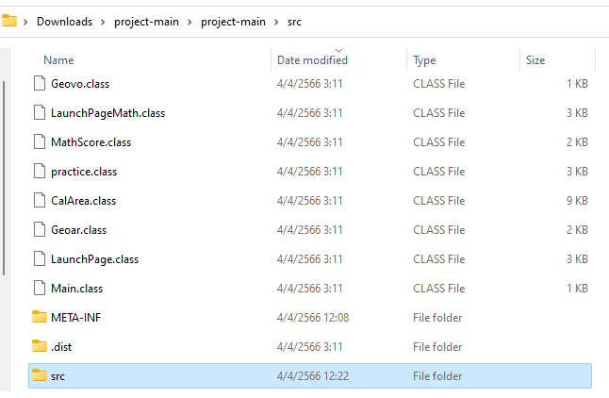

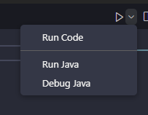
Use visual studio code / another app
1.กดคำว่า code(สีเขียว) แล้วกด Download ZIP ตามเครื่องหมายสีแดง
2.โหลดเสร็จทำการแตกไฟล์
3.เมื่อแตกไฟล์เสร็จคลิก project-main
4.คลิกโฟเดอร์ src แล้วเพิ่มโฟเดอร์ตั้งชื่อ src เพื่อโยนไฟล์รูปภาพไปเก็บไว้
5.เข้าโปรแกรม visual กดปที่ Main.java แล้ว run

Slide 15
usage

Slide 16
Link youtube & Github
Youtube ->
Github ->
https://youtu.be/g-FjhRt9XOo
https://github.com/Napatpongc/project

